Slide 1
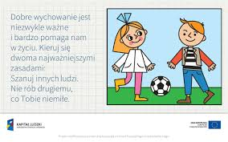
Wychowanie do życia w rodzinie
Temat: Uprzejmość i uczynność.

Slide 2
Magiczne słowa
Gdy byliście małymi dziećmi, rodzice uczyli was, by jak najczęściej używać magicznych słów: „proszę”, „dziękuję” oraz „przepraszam”. Wyjaśniali, że to podstawa dobrego funkcjonowania w rodzinie, przedszkolu, a potem w szkole, wspólnocie religijnej czy kółku zainteresowań.

Slide 3
Magiczne słowa są naszym wyposażeniem na całe życie i wstępem do nauki uprzejmości i uczynności.
PROSZĘ
PRZEPRASZAM
DZIĘKUJĘ

Slide 4
Uprzejmy i uczynny, czyli jaki?
Co to znaczy być uprzejmym i uczynnym? Uprzejmość to życzliwy stosunek do innych ludzi, grzeczność i kultura osobista.

Slide 5
Uprzejmość
Być uprzejmym oznacza umieć zachować się w towarzystwie, być wrażliwym na drugiego człowieka i traktować go po przyjacielsku.

Slide 6
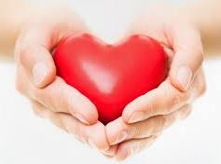
Uczynność
Uczynność zaś to chęć i gotowość do bezinteresownej pomocy innym. Osoba uczynna znajduje radość w czynieniu dobra oraz jest chętna do wolontariatu (czyli pracy bez zapłaty). Mówimy, że jest miłosierna i ma dobre serce.

Slide 7
Z kim lubimy przebywać?
I właśnie z takimi ludźmi – uprzejmymi i uczynnymi – lubimy przebywać, ponieważ dobrze się czujemy w ich obecności. Nawet jeśli bardzo się różnimy, na przykład pochodzimy z innych miejscowości i mamy odmienne zainteresowania, z osobami życzliwymi i pomocnymi zawsze znajdziemy wspólny język.

Slide 8
Ile kosztuje uprzejmość?
Uprzejmość i uczynność to wstęp do koleżeństwa i przyjaźni, a zarazem ich fundament.

Slide 9
Po czym poznać osobę uprzejmą i uczynną?
Jak wyłowić ją z tłumu ludzi? Znakiem rozpoznawczym człowieka, który w życiu kieruje się życzliwością i troską o innych, jest z pewnością umiejętność prowadzenia kulturalnej rozmowy. Uprzejma osoba nie narzuca swojego zdania, wysłuchuje rozmówcy, nie przerywając mu, i próbuje zrozumieć jego punkt widzenia. Nigdy nikogo nie obraża i nie używa wulgaryzmów.

Slide 10
Osoby uprzejme i uczynne potraﬁą być wyrozumiałe dla cudzych błędów.
Starają się dotrzymywać danego słowa i być punktualne. Wczuwają się w sytuację swoich kolegów i dlatego zauważają, że potrzebują oni pomocy, zanim jeszcze o to poproszą. Nie mówią źle o innych, szczególnie nieobecnych.

Slide 11
Osoby uprzejme i uczynne
Są odpowiedzialne za słowa wypowiadane i pisane. Nie rozsiewają plotek ani podczas szkolnej przerwy, ani na portalach społecznościowych. Wiedzą, że powtarzanie niesprawdzonych informacji może kogoś głęboko zranić.

Slide 12
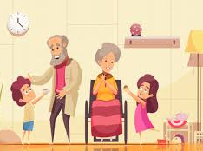
Zadanie dla Ciebie ☺
Jak można w rodzinie okazywać sobie uprzejmość, uczynność oraz miłość i wsparcie? (Poszukując odpowiedzi na to pytanie możesz skonsultować się z rodzicami). Swoją odpowiedź prześlij nauczycielowi.

